Slide 1
Treinamento

Slide 2
Wesley Martins

Slide 3
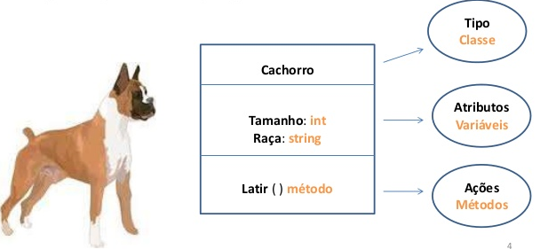

Slide 4
Java está instalado? java -version javac -version
Eclipse – IDE ???

Slide 5
Nesse primeiro projeto, vamos criar uma classe Cachorro com os atributos nome e idade, e com os métodos latir() e correr(). Precisamos criar três cachorros: Pingo, Shrek e Apolo.

Slide 6
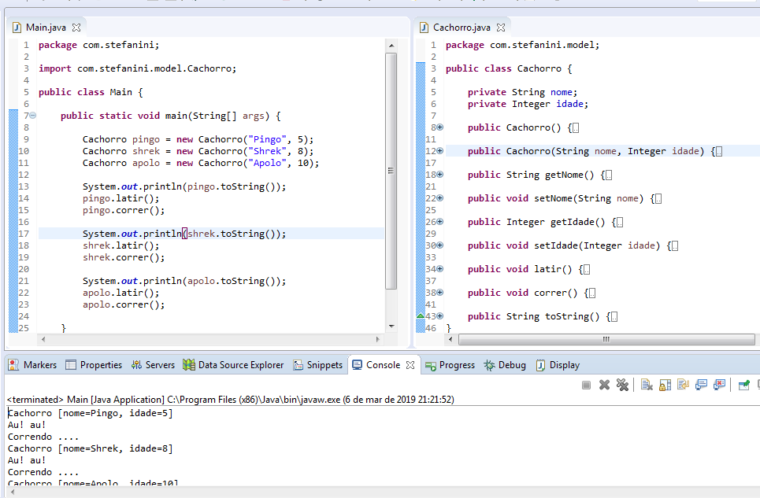

Slide 7
Nesse segundo projeto, vamos criar uma Servelt que retorne uma lista de cachorros.

Slide 8
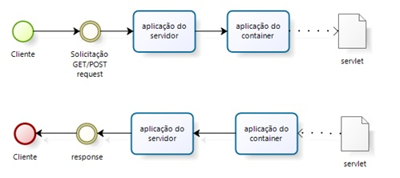

Slide 9
• GET: Solicitação de um recurso, os dados são enviados na URI da solicitação;
• POST: Utilizado para criar um recurso, os dados são enviados no corpo da requisição;
• PUT: Utilizado para armazenar um recurso na URI fornecida;
• DELETE: Utilizado para excluir um recurso;
• TRACE: Utilizada para analisar a requisição;
• OPTIONS: Retorna os métodos HTTP suportados pelo servidor para URL especifica;
• PATCH: Serve para atualizar partes de um recurso, não o recurso todo;
• CONNECT: Converte a requisição para um túnel TCP/IP transparente. Utilizado para SSL;
• HEAD: Retorna somente o cabeçalho de um resposta.

Slide 10
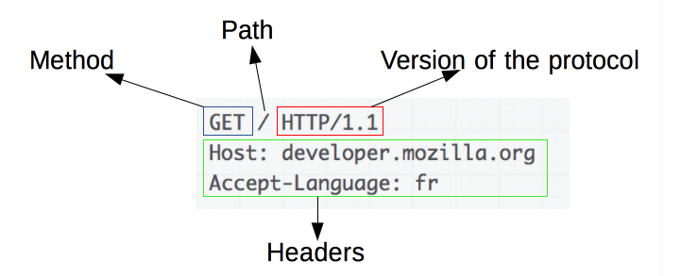

Slide 11
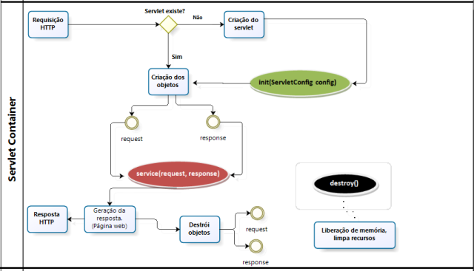

Slide 12
Nesse projeto agora, vamos utilizar o Hibernate para gerenciar nossa base de dados. Com isso, vamos utilizar o MAVEN para o controle das dependências, o Git para controlar a versão, vamos aprender a mapear as tabelas e unas instruções SQL.

Slide 13
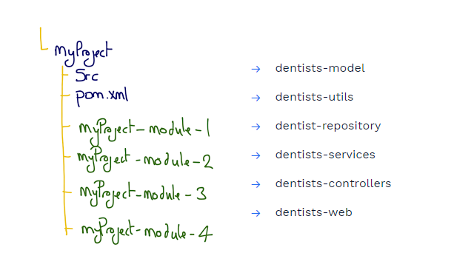

Slide 14
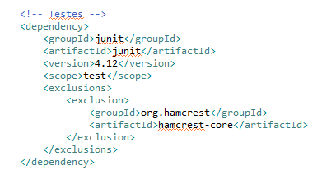
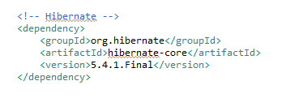
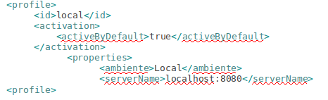

Slide 15
◦ compile: escopo padrão do maven para o momento em que o código é compilado e vai junto com o artefato;
◦ provided: adicionado no momento da compilação, mas não vai junto com o artefato. Dessa forma você está dizendo que a dependência virá de maneira transitiva de alguma outra dependência;
◦ runtime: não inclui no artefato, pois estará disponível em tempo de execução;
◦ test: inclui apenas no escopo de testes;
◦ system: não inclui no artefato, pois estará disponível no ambiente;
◦ import: incluirá TODAS as dependências do ‘depencyManagement‘ que está definido no pom ‘parent’.

Slide 16
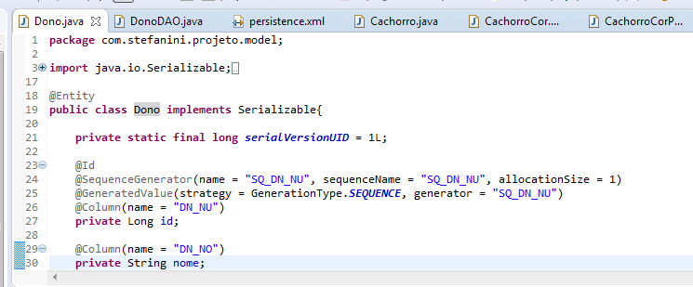

Slide 17
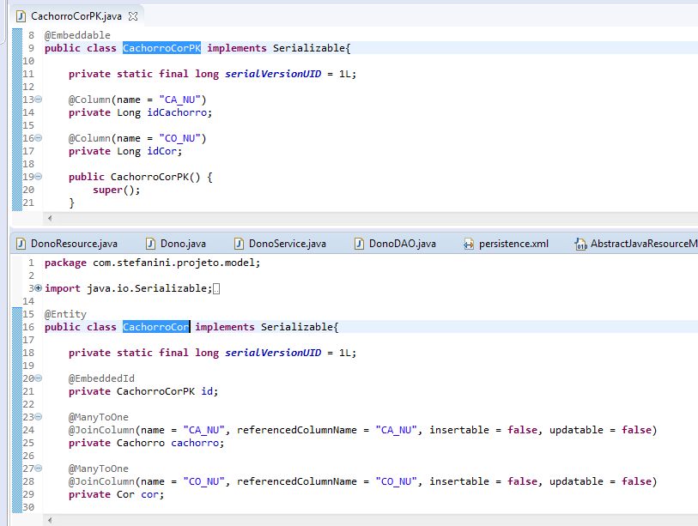

Slide 18
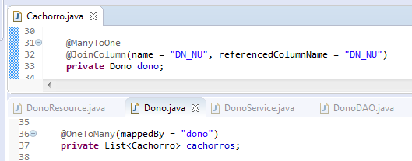

Slide 19
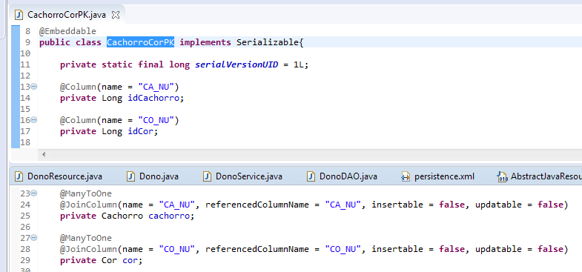

Slide 20
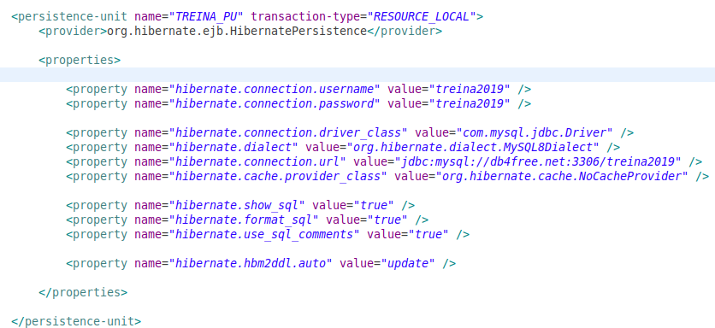

Slide 21
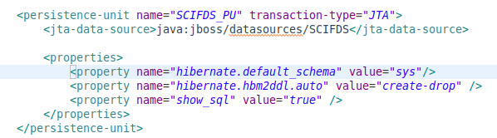
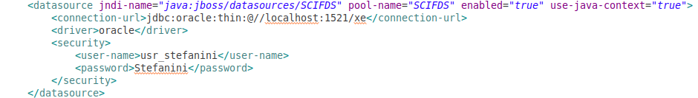

Slide 22
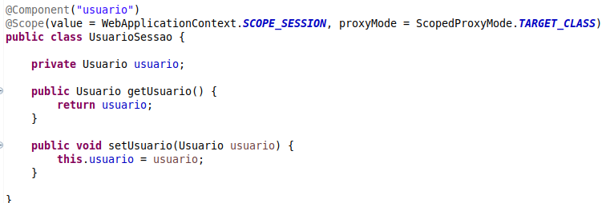

Slide 23


Slide 25
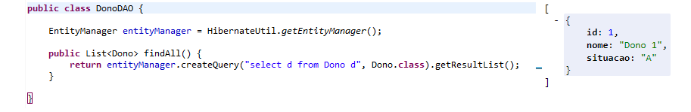
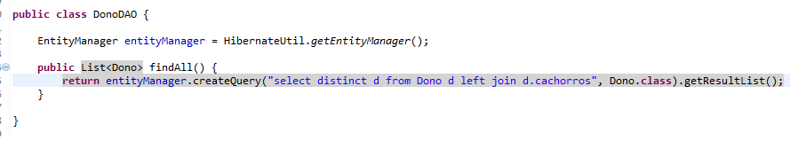
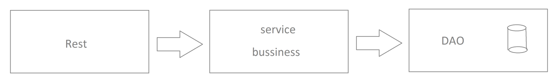

Slide 26
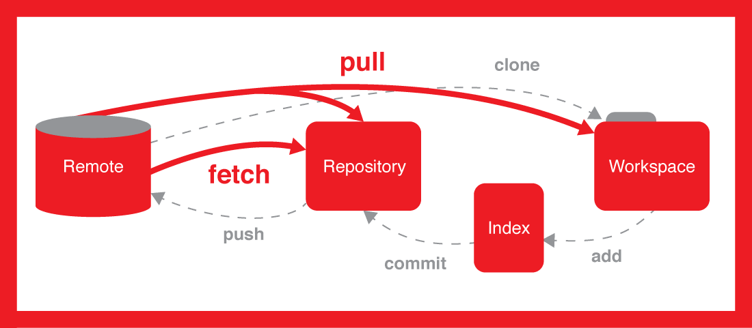

Slide 27
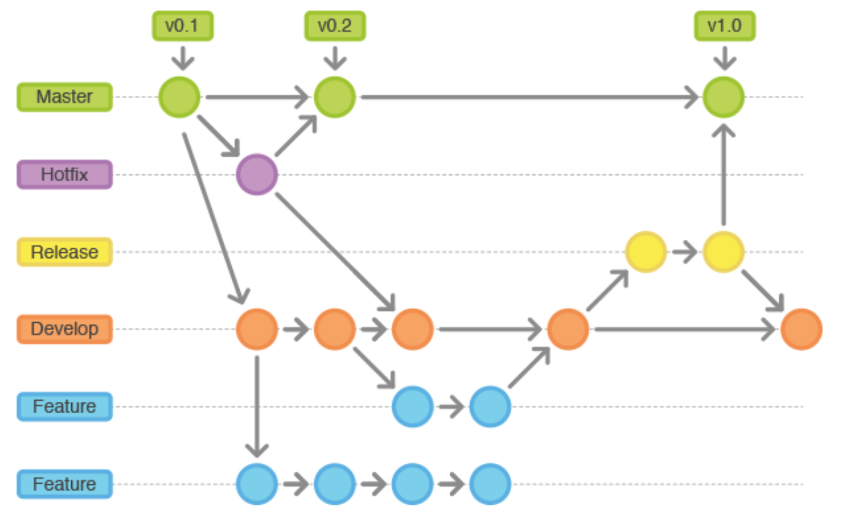

Slide 28
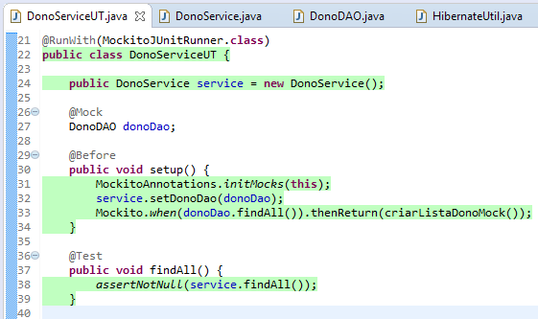

Slide 29
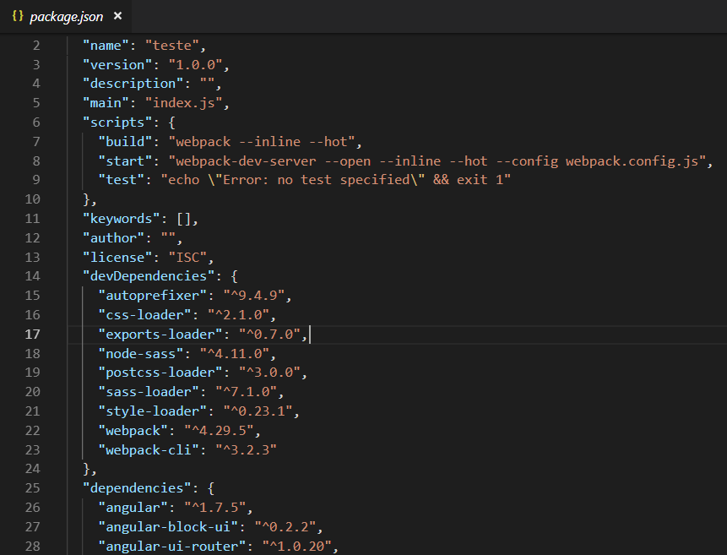

Slide 30
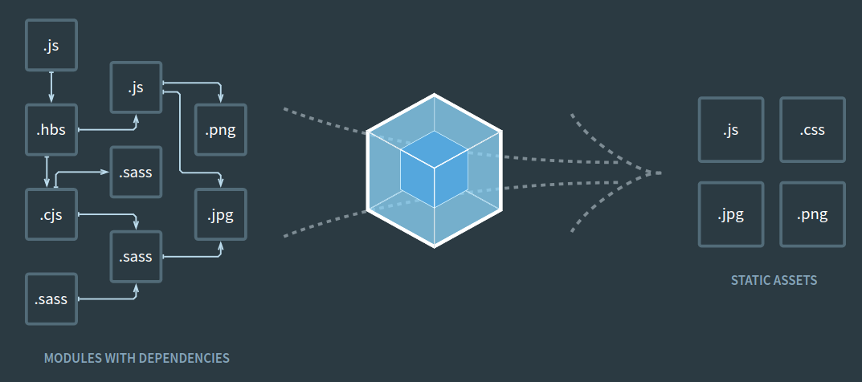

Slide 31
ng-app: inicializar a aplicação AngularJS;
ng-bind: coloca um observador sobre a variável, só é alterada quando tiver alteração de valor;
ng-model: vinculada uma propriedade ao escopo;
ng-class: permite efetuar alterações de estilo dinamicamente;
ng-click: efetua a chamada de uma função quando o elemento html é acionado;
ng-repeat: laço de iteração;
ng-show: adiciona uma condição para exibir um atributo;
ng-hide: adiciona uma condição para não exibir um atributo;
ng-if: adiciona uma condição em um elemento html;

